Slide 1
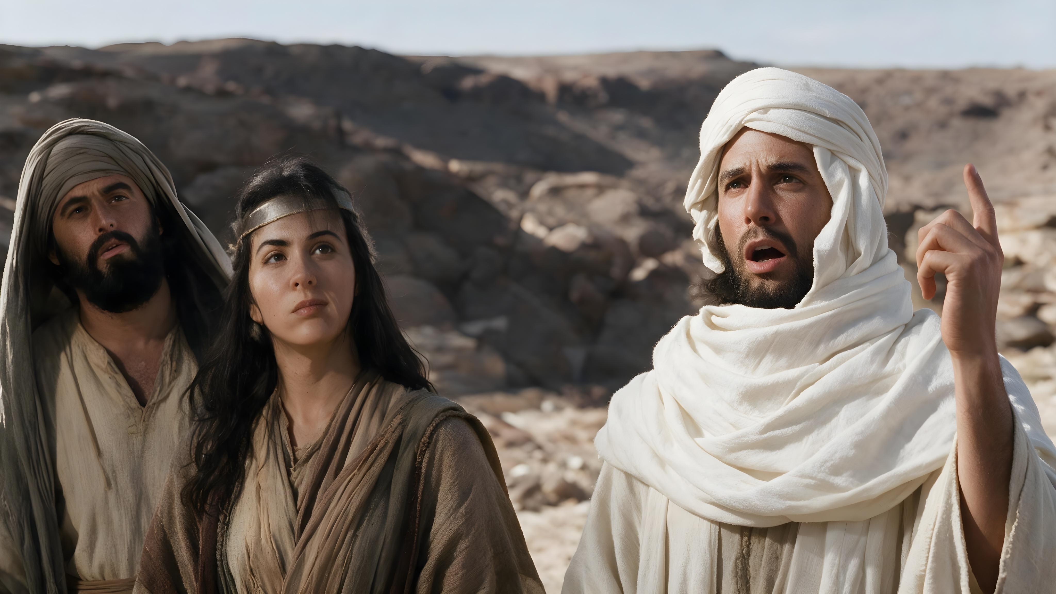
SASA SISIKIA HILI!
Lessoni ya 7 kwa ajili ya 14 Novemba, 2026

Slide 2







“Basi mambo hayo yaliwapata wao ili yawe mithali; nayo yaliandikwa ili kutuonya sisi, tuliofikiliwa na miisho ya zamani.” (1 Wakorintho 10:11)

Slide 3

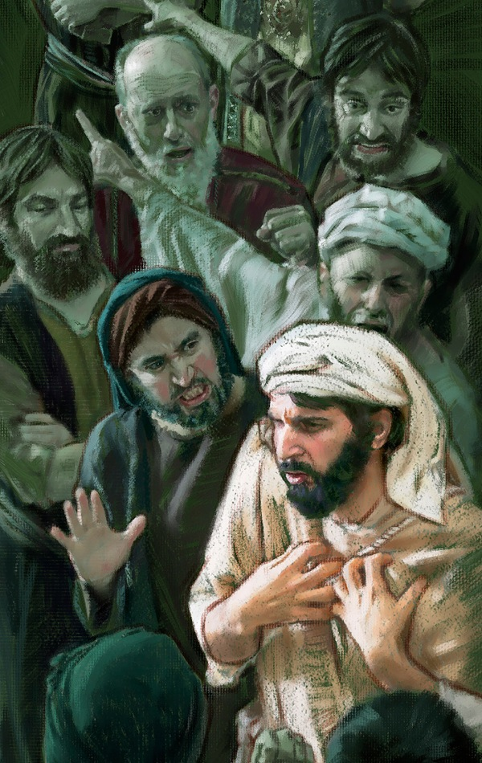
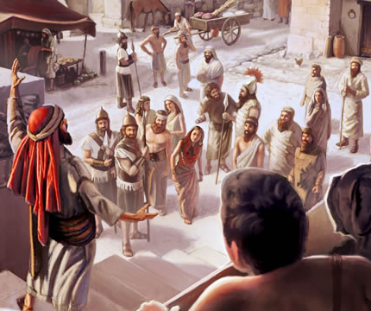
Manabii wa Biblia waliunga mkono viwango vya juu zaidi vya maadili, waliwaongoza watu wawe na ujitoaji mkubwa kwa Mungu, waliwaonya dhidi ya dhambi, na waliwapa faraja na nguvu.
Wale waliowasikiliza na kukubali ujumbe wao walinufaika sana.
Hili lilitokea, kwa mfano, kwa Asa (2Nya. 15:1-8); Yehoshafati (2Nya. 20:14-23); au Amazia (2Nya. 25:7-10).
Kumkataa Mtume
Kukataliwa kwa ujumbe
Dharau
Ukaidi
Unafiki
Matumizi ya kiutendaji
Lakini kwa kusikitisha, huo haukuwa mwelekeo wa jumla miongoni mwa watu wa Israeli. Mara nyingi sana ujumbe wa manabii ulikataliwa. Leo, Mungu anaendelea kuzungumza kupitia manabii wake.
Ninawezaje kuitikia ujumbe wake?

Slide 4

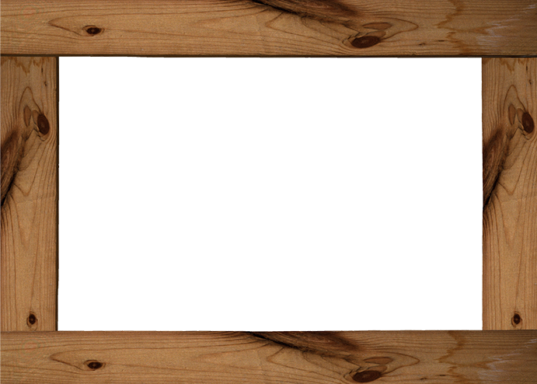
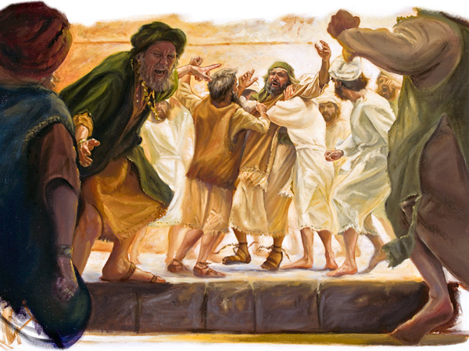
KUMKATAA MTUME

Slide 5

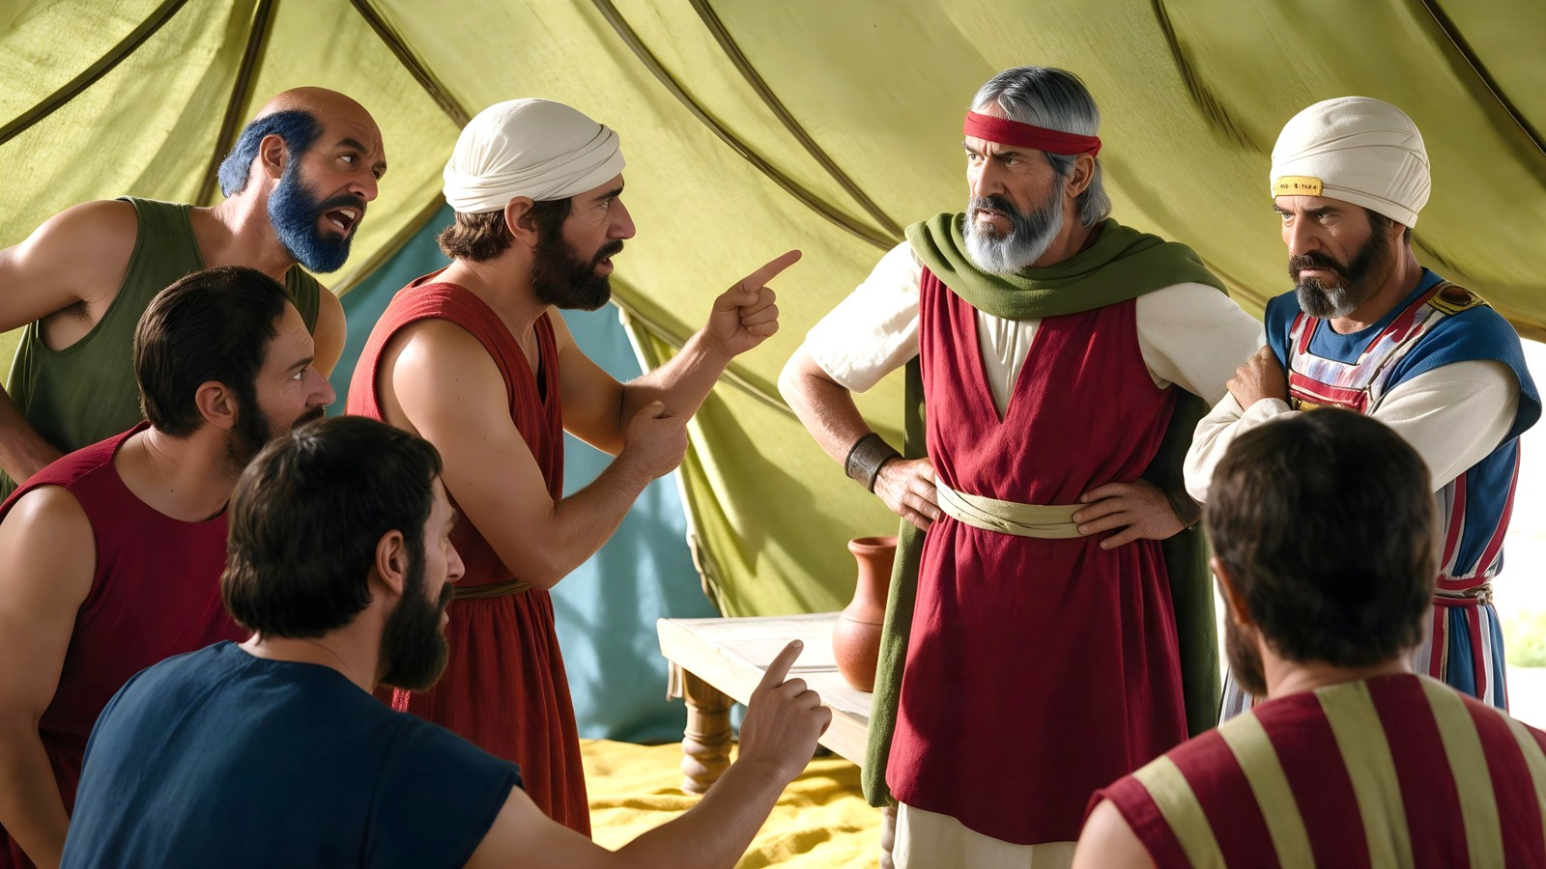
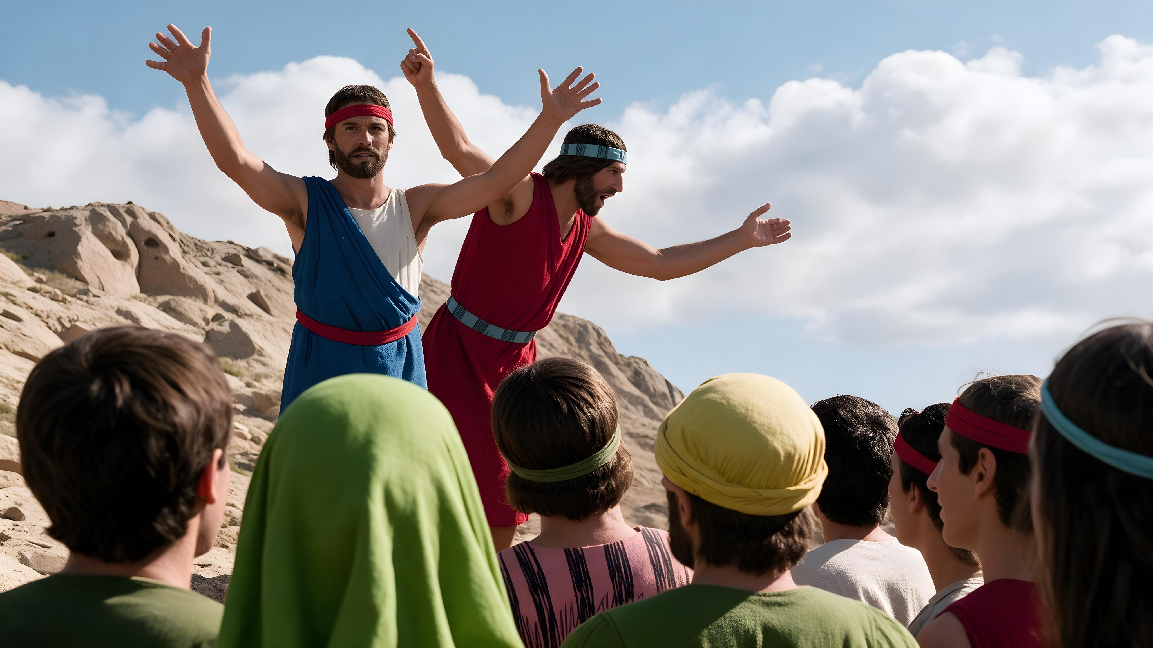
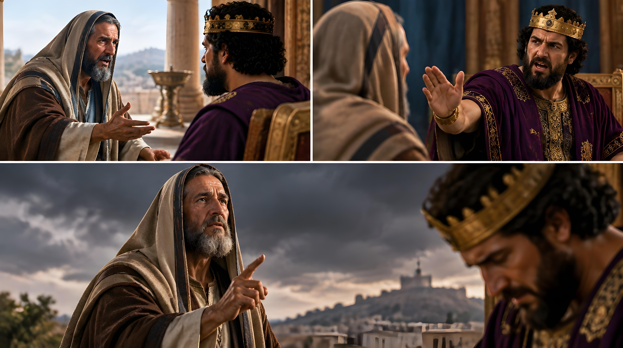
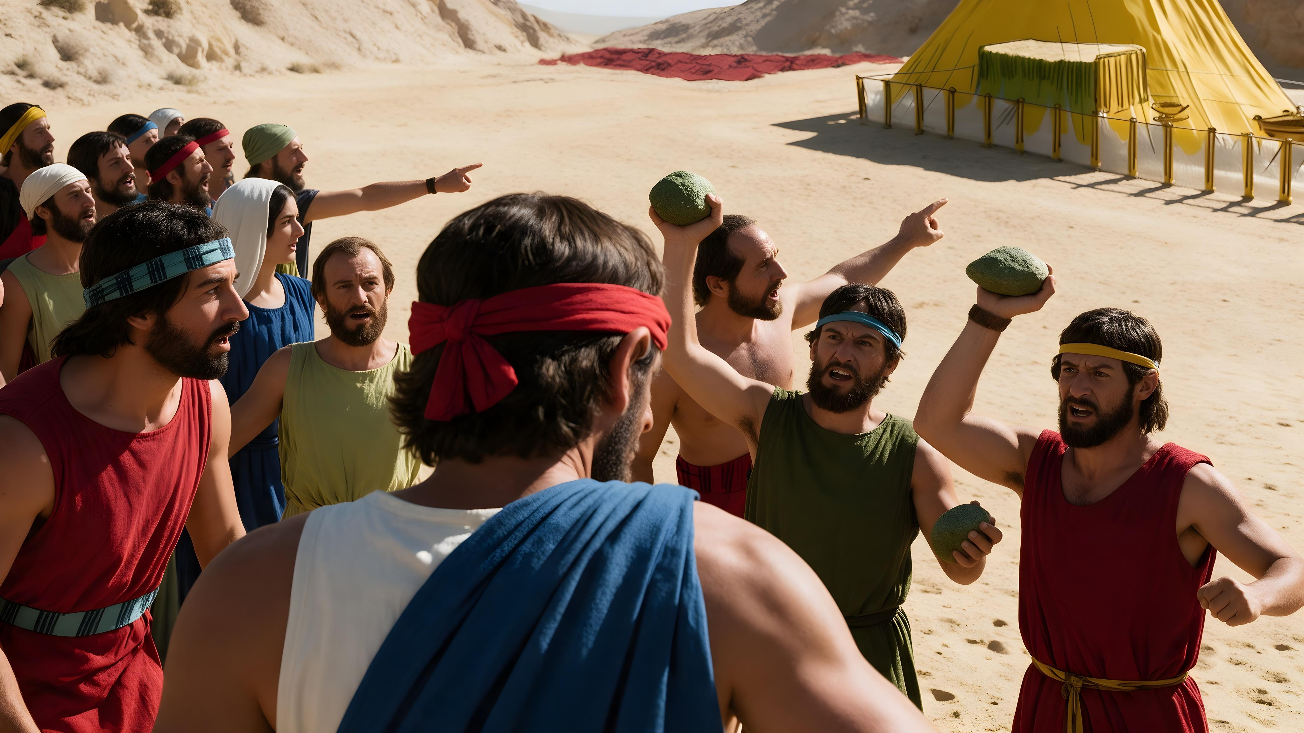
“Wana wa Israeli wote wakamnung'unikia Musa na Haruni […] Nao Yoshua mwana wa Nuni, na Kalebu mwana wa Yefune, waliokuwa miongoni mwa wale waliokwenda kuipeleleza nchi, wakararua mavazi yao; wakawaambia kusanyiko lote la wana wa Israeli […] Lakini kusanyiko lote likataka kuwapiga kwa mawe” (Hesabu 14:2-10)
Kwenye malango ya nchi ya ahadi, wapelelezi walitumwa kuipeleleza. Ripoti yao ilisema kwamba nchi hiyo ilikuwa nzuri kama vile Mungu alivyosema (Hesabu 13:27). Lakini ujumbe wa kuvunja moyo uliongezwa (Hesabu 13:28, 31). Kisha Mungu alinena kupitia kwa Kalebu ili kuwatia moyo waiishinde (Hesabu 13:30).
Baada ya usiku wa kutafakari, watu walifanya uamuzi: kuwakataa wajumbe wa Mungu ambao walikuwa wakiwaongoza (Hes. 14:1-4). Yoshua na Kalebu walipowarudia maneno ya kuwatia moyo, waliamua kuwapiga mawe (Hes. 14:6-10).
Baadaye, manabii wengine wengi pia walikataliwa (2Nya. 25:15-16; Amosi 7:10-13).
Sababu ya kukataliwa ilikuwa nini? Ujumbe waliouleta kutoka kwa Mungu haukukidhi matarajio yao, wala hawakutaka kuachana na mtindo wao wa maisha ya dhambi.

Slide 6

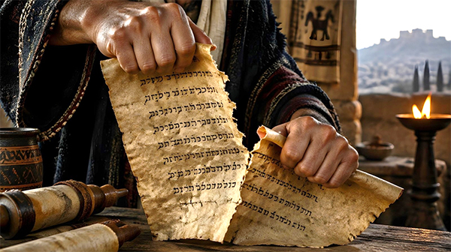
KUKATALIWA KWA UJUMBE

Slide 7

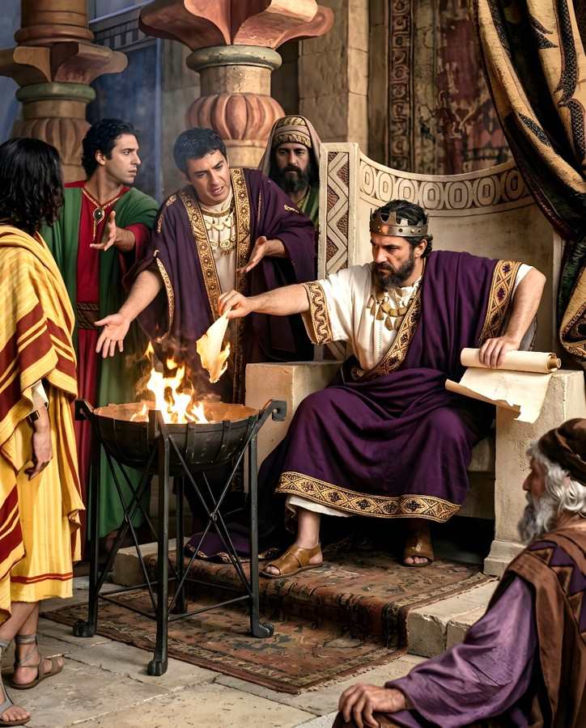
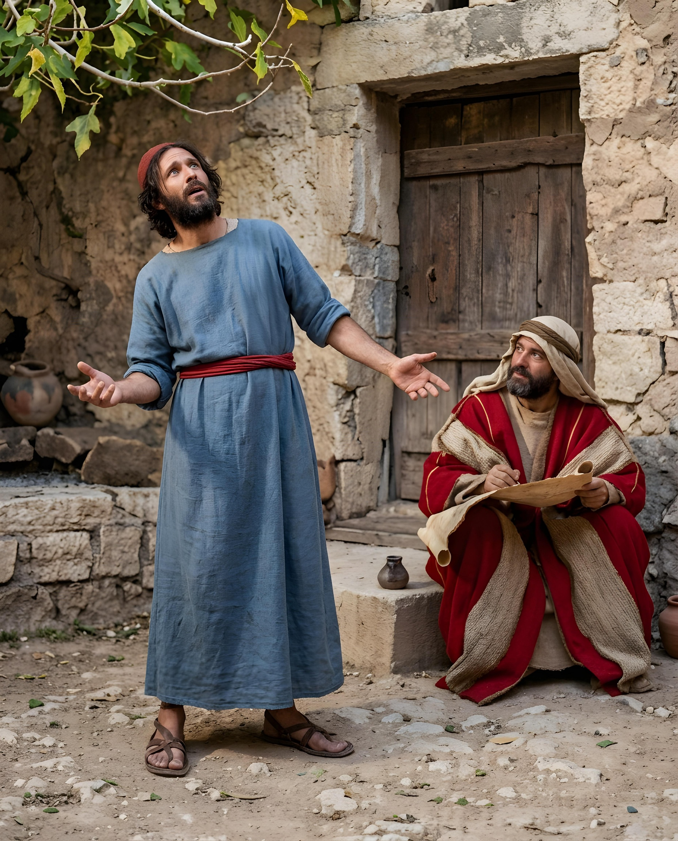
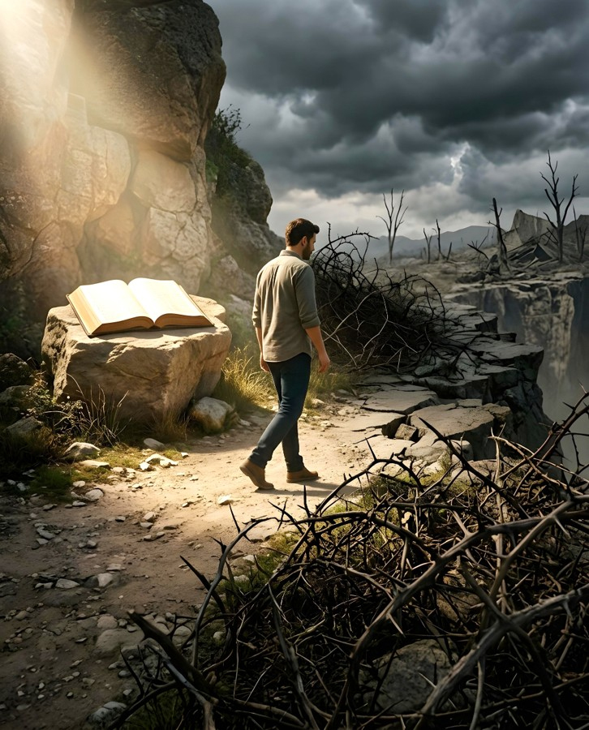
DHARAU
“Ikawa Yehudi alipokwisha kusoma karatasi tatu au nne, akalikata kwa kisu cha mwandishi, akalitupa motoni uliokuwa kwenye makala, hata gombo lote likateketea katika moto uliokuwa kwenye makala” (Yeremia 36:23)
Wakati wa Mfalme Yehoyakimu, watu walihusika katika dhambi nzito. Mungu alimwamuru Yeremia aandike kitabu chenye ujumbe wa kinabii ili mfalme na washauri wake waonywe na watubu njia zao mbaya (Yer. 36:1-3).
Lakini Yehoyakimu aliidharau ujumbe huo na kuuuharibu kwa kuuutupa motoni, ingawa wachache walimsihi asifanye hivyo (Yer. 36:21-25).
Kwa kujibu, unabii mkali ulitamkwa dhidi ya Yehoyakimu, na ujumbe ulioharibiwa uliandikwa tena na kupanuliwa (Yer. 36:27-31).
Tunaweza kufikiri kwamba tusiposoma Biblia, tunaweza kufanya chochote tunachotaka na kuishi kwa amani. Lakini tukipuuza maonyo ya Mungu, tutavuna matokeo ya dhambi na uovu wetu.

Slide 8

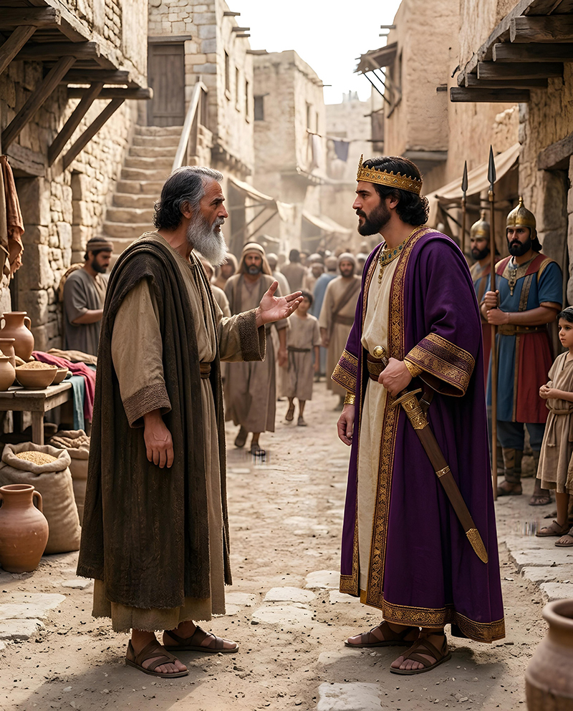
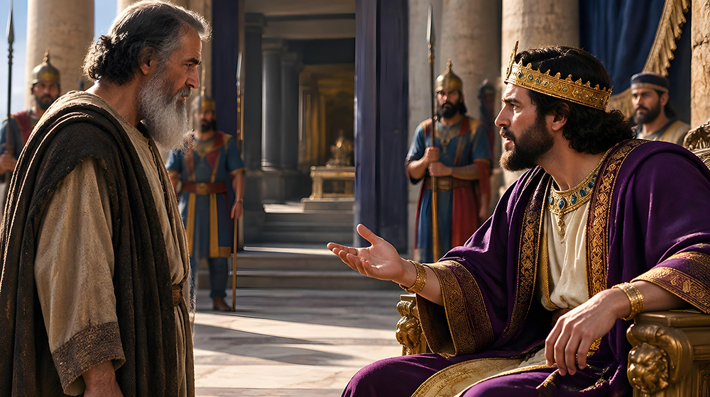
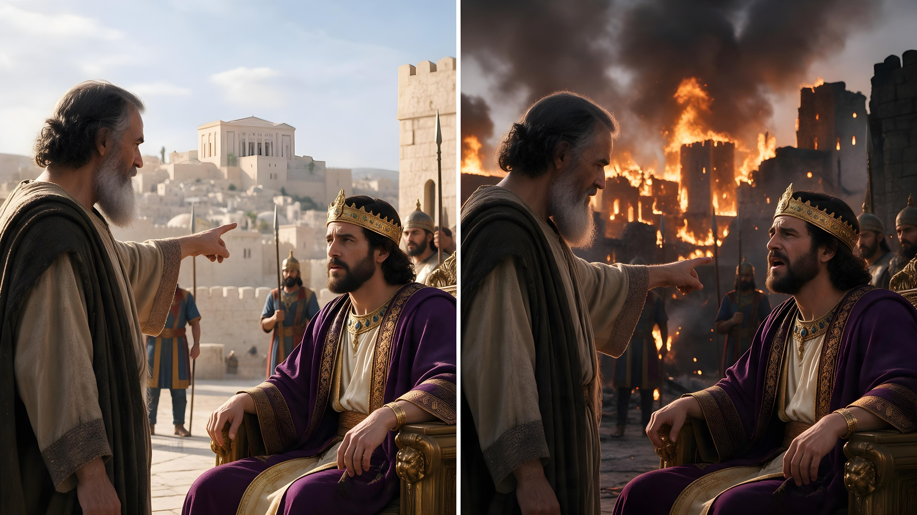
UKAIDI
Tena akamwasi mfalme Nebukadreza, aliyemwapisha kwa Mungu; lakini akafanya shingo yake kuwa ngumu, akaufanya mgumu moyo wake asimgeukie Bwana, Mungu wa Israeli. (2 Mambo ya Nyakati 36:13)
Mfalme wa mwisho wa Yuda, Sedekia, aliapa utii kwa Babeli, lakini alivunja agano lake. Alikataa mara kwa mara kukubali ujumbe wa maonyo ambao Mungu alimpa kupitia Yeremia
(2 Mambo ya Nyakati 36:12).
Wakati Yerusalemu ilipozingirwa na jeshi la Babeli, Sedekia alimwita Yeremia ampe ujumbe kutoka kwa Mungu (Yer. 38:14)
Ujumbe ulikuwa wazi: jisalimishe kwa Babeli na utaokoa maisha yako mwenyewe, na Yerusalemu (Yer. 38:17-23). Lakini Sedekia alikataa ujumbe huo. Ukaidi wake ulisababisha uharibifu wa mwisho wa Yerusalemu (2 Nya. 36:13)
Kwa miaka kumi na moja Mungu alimpa ujumbe wa tumaini ikiwa angefanya toba na kubadilisha mwenendo wake. Nyakati nyingine, hata alitenda kwa njia nzuri, lakini hakufanya matengenezo ya kudumu (Yer. 34:8-11).

Slide 9

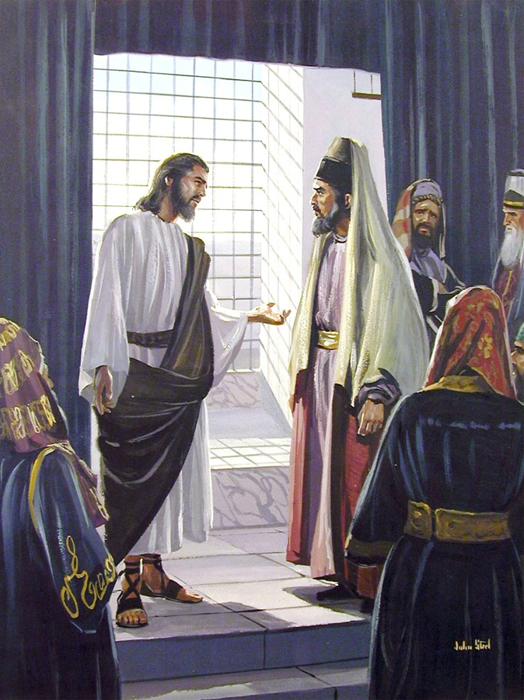
UNAFIKI
Kwa hiyo shikeni na kutekeleza chochote watakachowaambieni. Lakini msiyaige matendo yao, maana hawatekelezi yale wanayoyahubiri. (Mathayo 23:3)
Kwa nini Yesu aliwaita Mafarisayo wanafiki?
Kwa sababu walihubiri jambo moja na kufanya jingine (Mt. 23:3)
Kwa sababu waliweka mizigo mizito juu ya wengine, lakini wao wenyewe hawakutaka kuibeba (Mt. 23:4)
Kwa sababu kila kitu walichofanya kilikuwa ni kujionyesha, ili tu kuonekana na wengine (Mt. 23:5)
Kwa sababu walipenda kutukuzwa, lakini hawakupenda kutukuza watu wengine
(Mt. 23:6-7, 11-12)
Kwa sababu waliwasifu manabii, lakini hawakutaka kutii jumbe zao
(Mt. 23:29-31)
Kwa sababu walidai kumtumikia Mungu, lakini walitaka kuwaua wale waliowahubiria kwa jina Lake (Mt. 23:34
Maneno ya Yesu dhidi ya Mafarisayo wanafiki yaliandikwa ili tuepuke kufuata mfano wao, na tuache mtazamo au mawazo yoyote yanayotuongoza kukataa ujumbe ambao Mungu anatupa.

Slide 10

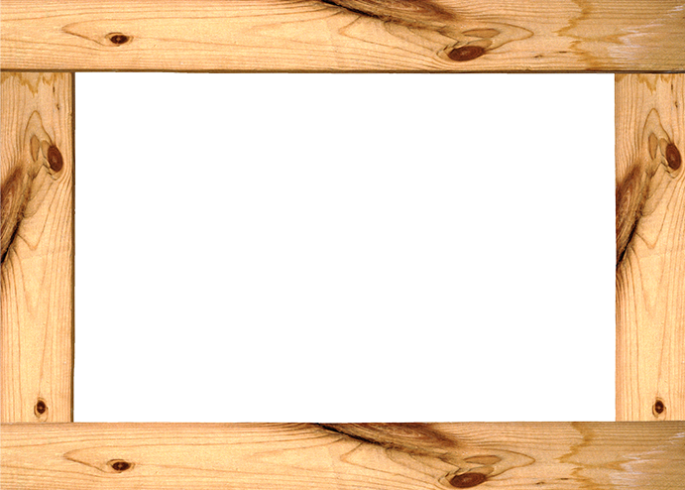
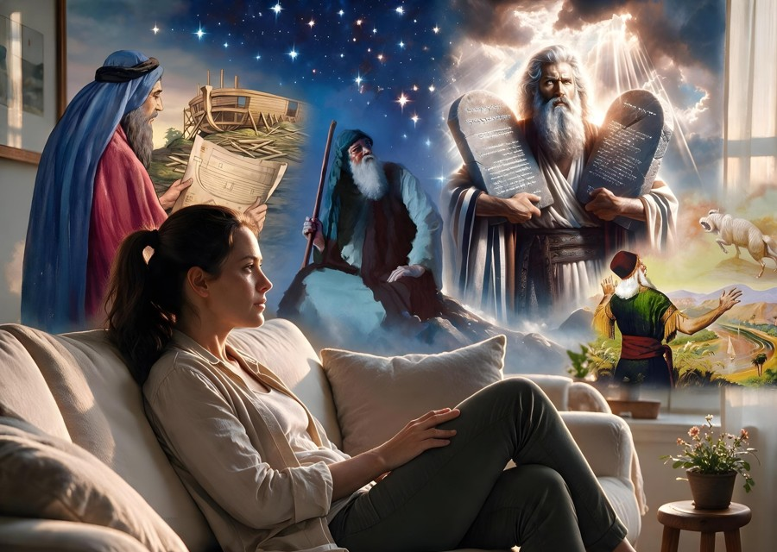
MATUMIZI YA KIUTENDAJI

Slide 11

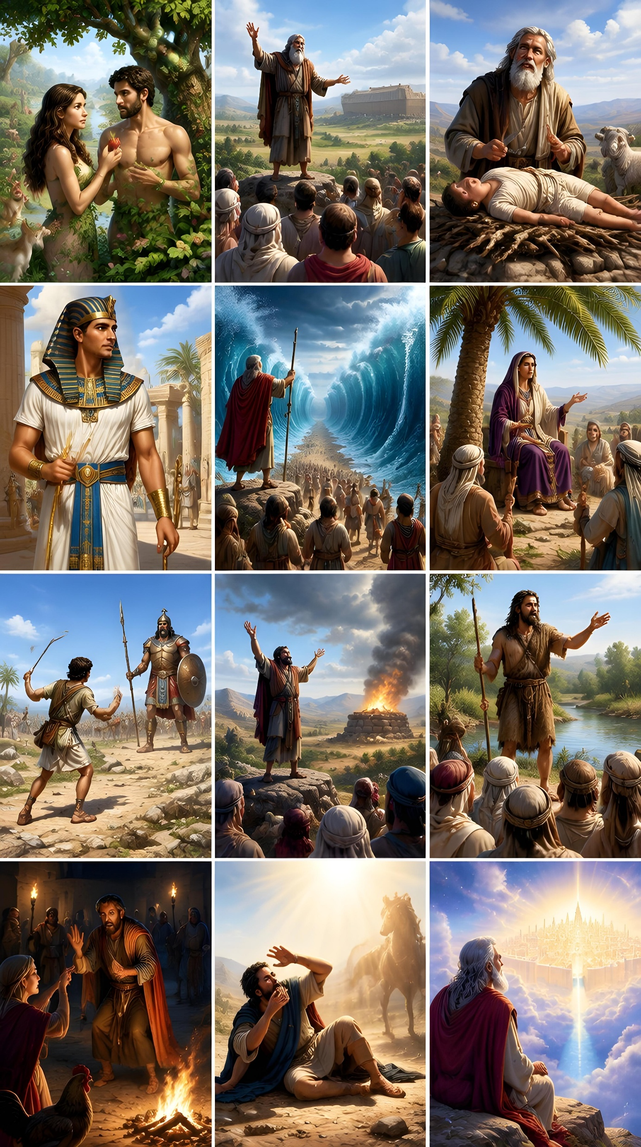
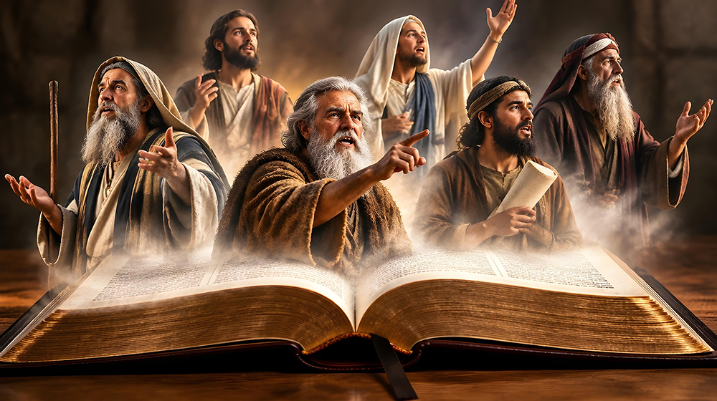
“Basi mambo hayo yaliwapata wao ili yawe mifano; nayo yaliandikwa ili kutuonya sisi, ambao miisho ya zamani imetufikia.” (1 Wakorintho 10:11)
"Wale ambao hawawezi kukumbuka yaliyopita wamehukumiwa kuyarudia" (George Santayana).
Matukio ya wanadamu na Mungu—iwe ni mazuri au mabaya—hayapaswi kupuuzwa au kupuuzwa.
Mara nyingi mambo ya zamani ni utangulizi wa mambo ya baadaye. Mara nyingi, mambo ya zamani huweka muktadha wa kile kinachotokea sasa na kile kitakachotokea katika siku zijazo.
Hatuhukumiwi kurudia makosa ya vizazi vilivyopita ikiwa tutazingatia maonyo ya Maandiko na ujumbe ambao Mungu anatutumia kupitia manabii wake (1 Kor. 10:11).
“Mwamini Bwana, Mungu wenu, nanyi mtathibitishwa; waaminini manabii wake, nanyi mtafanikiwa.” (2 Mambo ya Nyakati 20:20, NKJV)

Slide 12
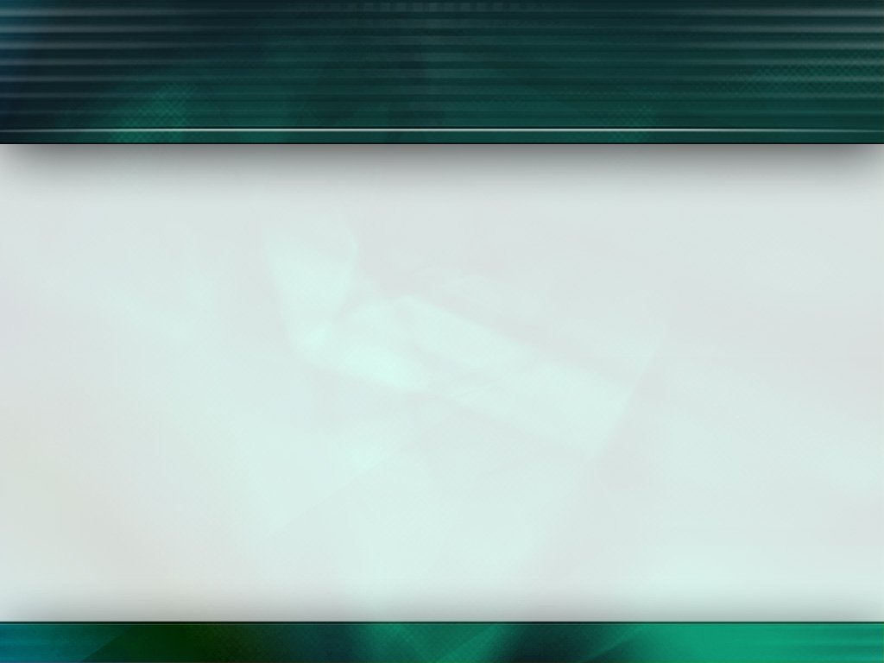
Roho ya upinzani dhidi ya karipio, iliyoongoza kwenye mnyanyaso na kufungwa kwa Yeremia, ipo leo. Wengi hukataa kutii maonyo ya kurudiwa-rudiwa, wakipendelea zaidi kuwasikiliza waalimu wa uwongo wanaobeza ubatili wao na kupuuza maovu yao. Katika siku ya taabu watu kama hao hawatakuwa na kimbilio la hakika, wala msaada kutoka mbinguni. Watumishi wateule wa Mungu wanapaswa kukutana kwa ujasiri na subira majaribu na mateso yanayowapata kupitia lawama, kupuuzwa, na kuwasilishwa vibaya. Wapaswa kuendelea kutekeleza kwa uaminifu kazi ambayo Mungu amewapa kufanya, wakikumbuka daima kwamba manabii wa kale na Mwokozi wa wanadamu na mitume wake pia walivumilia dhuluma na mnyanyaso kwa ajili ya Neno.
EGW (Prophets and Kings, p. 438)

Slide 13

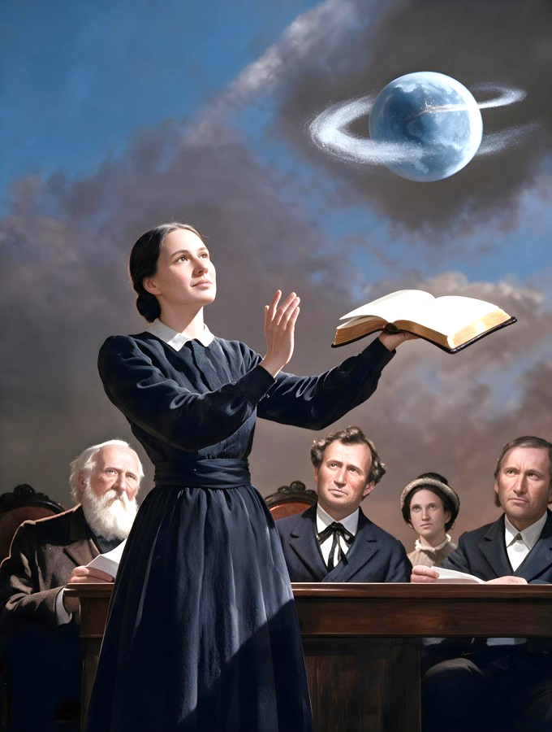
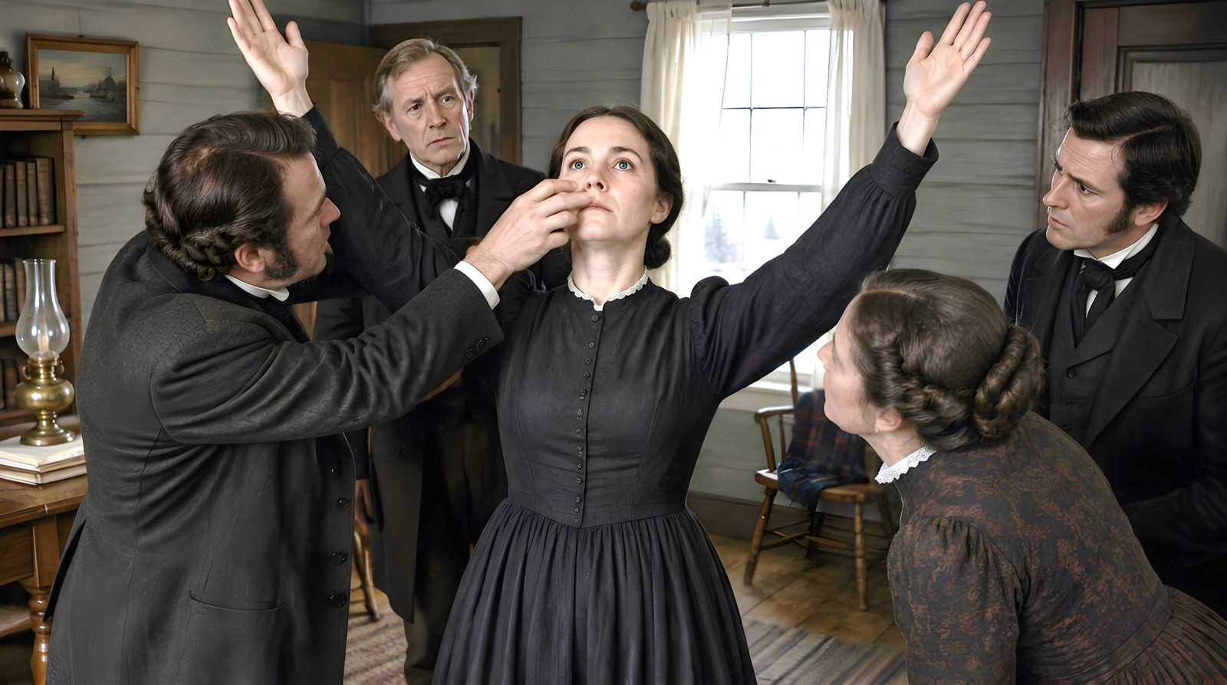

KIAMBATISHO: MAONO YA ELLEN G. WHITE
Maono ambayo Ellen G. White alipokea hadharani yaliambatana na matukio ya ajabu: hakupumua; macho yake yalibaki wazi; alitembea bila kujua kabisa kile kilichokuwa kikifanyika karibu naye; …
Ingawa baadhi walimshutumu kwa kujifanyia hypnotism (mesmerism), hakudhibiti wakati alipoingia katika maono, wala wakati alipotoka humo.
Wakati Ellen aliingia katika maono, James White aliwaalika waliokuwepo wamchunguze ili kuondoa shaka yoyote kuhusu asili yake ya kimiujiza ambayo wapinzani wake wangeweza kuwa nayo, na kuwaimarisha wale waliomwamini.
Wale waliomshutumu kwa uganga walishangaa kuona kwamba kwa kweli hakukuwa akipumua na wakakimbia kwa hofu kutoka mahali ambapo maono yalikuwa yakitokea.

